Slide 1
FUNDAMENTOS DE FATORES HUMANOS EM IHC
Prof. Dr. Jean Miler Scatena

Slide 2
Introdução
O Estudo da Interação Humano-Computador envolve conhecimento sobre o Humano por um lado, sobre a tecnologia por outro e sobre as maneiras como um influencia e é influenciado pelo outro.
O comportamento humano e os processos mentais subjacentes têm sido estudados pela Psicologia Cognitiva que adotou o modelo de processamento de informação para estudar esse comportamento

Slide 3
Introdução
O modelo analisado é o modelo GOMS (Goals, Operations, Methods and Selection Rules), sendo esse modelo uma abstração para uma família de modelos que tentam caracterizar os vários processos cognitivos subjacentes à realização de determinada tarefa.
O modelo possibilita várias predições qualitativas e quantitativas a respeito da performance humana em interação com computadores.
Notes:
O tópico sobre modelos mentais está relacionado diretamente ao entendimento sobre o uso de metáforas em interfaces e têm implicações diretas em questões de usabilidade dessas interfaces

Slide 4
Introdução
Embora muitos desses fatores humanos sejam relacionados a questões ergonômicas do ambiente de trabalho como, por exemplo, os efeitos de design de determinado periférico sobre a sua eficiência de uso, estendemos nossa apresentação a questões relacionadas a ergonomia cognitiva, isto é, à adequação de interfaces aos mecanismos e modelos mentais humanos.

Slide 5
Introdução
O tópico sobre modelos mentais está relacionado diretamente ao entendimento sobre o uso de metáforas em interfaces e têm implicações diretas em questões de usabilidade dessas interfaces

Slide 6
A Psicologia da Interação Humano-Computador
O conceito de interface tem evoluído na mesma proporção em que se conhece mais sobre a tecnologia dos computadores por um lado e sobre a natureza humana, por outro.
Na verdade há uma relação dialética entre o nosso conhecimento sobre o Homem e os artefatos que ele cria, em especial os tecnológicos.
O design de ambientes baseados no computador, portanto, reflete e ao mesmo tempo é influenciado pelo conhecimento científico sobre a natureza humana.

Slide 7
A Psicologia da Interação Humano-Computador
Nossa própria relação com o computador tem sido nomeada diferentemente ao longo da história ainda recente desse artefato de nossa cultura: da relação de operação da máquina computador até conceituações mais recentes de comunicação com e/ou através de computadores

Slide 8
A Psicologia da Interação Humano-Computador
O conceito de interface tem evoluído na mesma proporção em que se conhece mais sobre a tecnologia dos computadores por um lado e sobre a natureza humana, por outro.
O design de ambientes baseados no computador, portanto, reflete e ao mesmo tempo é influenciado pelo conhecimento científico sobre a natureza humana

Slide 9
A Psicologia da Interação Humano-Computador
O conhecimento sobre o ser humano enquanto sistema tem alimentado teorias em várias áreas do conhecimento; ao mesmo tempo usamos da analogia para refletir e construir conhecimento sobre o Homem.
Algumas áreas de ciência e tecnologia em que essa relação dialética se estabelece, a Inteligência Artificial, as Redes Neurais, a Cibernética, a Teoria da Informação, a Engenharia Genética, são exemplos contundentes

Slide 10
A Psicologia da Interação Humano-Computador
Indiferente das áreas de atuação, o IHC esta correlacionado diretamente com a Ciência da Computação e a Psicologia.
Isso se deve pelo fato da psicologia conhecer o como e porque “interagimos” e nos “comunicamos” e a ciência da computação tem a habilidade de conceber um modelo de usuário de computador.

Slide 11
Uma Teoria Clássica para o Processamento de Informação no Homem
A facilidade com que palavras da linguagem de interface podem ser lembradas, como o tipo de fontes de caracteres afetam a legibilidade, e a velocidade com que lemos informação na tela, são exemplos simples de como nossa interação com computadores pode ser afetada pelo funcionamento de nossos mecanismos perceptuais, motores e de memória

Slide 12
Uma Teoria Clássica para o Processamento de Informação no Homem
Assim como o engenheiro de computação descreve um sistema de processamento de informações em termos de memórias, processadores, seus parâmetros e interconexões, o Modelo do Processador de Informação Humano (MPIH) é uma descrição aproximada para ajudar a prever a interação usuário-computador, com relação a comportamentos.

Slide 13
Uma Teoria Clássica para o Processamento de Informação no Homem
Três subsistemas fazem parte e interagem no MPIH:
o Sistema Perceptual (SP),
o Sistema Motor (SM) e
Sistema Cognitivo (SC)

Slide 14
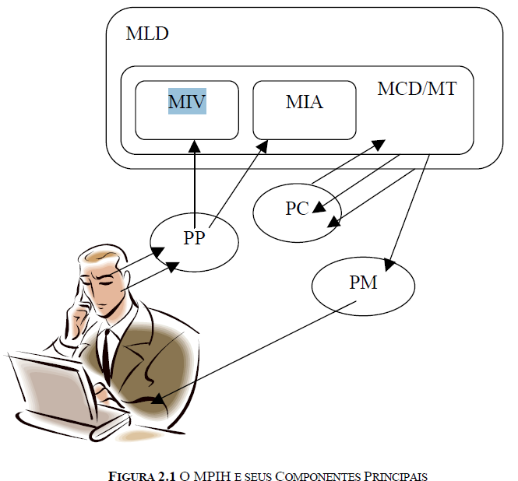
Uma Teoria Clássica para o Processamento de Informação no Homem

Slide 15
Uma Teoria Clássica para o Processamento de Informação no Homem
Conforme foi observado na figura a informação sensorial captada pelos órgãos dos sentidos – no caso específico pela visão e audição, flui para a Memória de Trabalho (MT), também chamada Memória de Curta Duração (MCD), através do Processador Perceptual (PP).
A Memória de Trabalho consiste da ativação de partes da Memória de Longa Duração (MLD), que os autores chamam de chunks.
O princípio básico de operação do MPIH é o ciclo Reconhece-Age do Processador Cognitivo (PC).

Slide 16
Uma Teoria Clássica para o Processamento de Informação no Homem
O Processador Motor (PM) é acionado pela ativação de certos chunks da Memória de Trabalho, colocando em ação conjuntos de músculos que concretizam fisicamente determinada ação.
O Sistema Perceptual (SP) possui sensores e buffers associados, chamados Memória da Imagem Visual (MIV) e Memória da Imagem Auditiva (MIA), que guardam a saída do sistema sensorial enquanto ela está sendo codificada simbolicamente.
O Sistema Cognitivo recebe informação codificada simbolicamente na MCD e usa informação armazenada previamente na MLD para tomar decisões de como responder.
O Sistema Motor viabiliza a resposta.

Slide 17
Sistema Perceptual
O Sistema Perceptual transporta sensações do mundo físico, detectadas por sistemas
sensoriais do corpo e os transforma em representações internas
Ex: A Visão

Slide 18
Sistema Motor
Após processamento perceptual e cognitivo, o pensamento é finalmente traduzido em ação pela ativação de padrões de músculos voluntários que são arranjados em pares que são disparados um após o outro em sequência.
Para usuários de computador, os sistemas braço-mão-dedo e cabeça-olho são exemplos de conjuntos desses músculos capazes de responder a impulso nervoso.
Notes:
O movimento não é contínuo como parece, mas uma série de micro-movimentos discretos, cada um requerendo um ciclo do processador motor definido no MPIH

Slide 19
Sistema Cognitivo
O Sistema Cognitivo (SC) serve meramente para conectar as entradas do Sistema Perceptual para saídas corretas do Sistema Motor.
Entretanto, a maioria das tarefas realizadas pelo humano envolve de forma complexa aprendizado, recuperação de fatos e resolução de problemas.
Para realizar essas tarefas temos duas memórias que formam as bases para o entendimento de estratégias e teorias em IHC

Slide 20
Sistema Cognitivo
As memórias do Sistema Cognitivo são:
Memória de Curta-Duração (MCD): usada para armazenar informação sob consideração no momento de determinada atividade
Memória de Longa Duração(MLD): é usada para armazenar informação a ser acessada em longo prazo.
A Memória de Curta Duração armazena os produtos intermediários do pensamento e as representações produzidas pelo Sistema Perceptual.

Slide 21
Sistema Cognitivo
Estruturalmente consiste de um subconjunto de elementos da Memória de Longa Duração que se tornaram ativados.
Funcionalmente é onde as operações mentais obtém seus operandos, e deixam seus resultados intermediários.

Slide 22
Mecanismos da Percepção Humana
Para que o ser humano consiga utilizar seus sistemas (perceptivo, cognitivo e motor), o usuário deve “perceber” a informação apresentada na interface através dos sinais que a constituem.
Principalmente quando consideramos sistemas computacionais baseados em multimídia ou em realidade virtual, torna-se clara a necessidade de entendimento de outras modalidades perceptuais, além do “ver” propriamente.

Slide 23
Mecanismos da Percepção Humana
Ficaremos impressionados se pensarmos no número de fenômenos que não somos capazes de perceber: a trajetória de uma bala atirada de uma arma, a luz infravermelha, o crescimento de uma planta, etc.
Nosso objetivo neste tópico é explorar os mecanismos da percepção humana para entender sua influência no design de interfaces.
Várias teorias tentam explicar a maneira como percebemos; as construtivistas que acreditam que nossa visão de mundo é construída de forma ativa por informação obtida do ambiente somada ao conhecimento previamente armazenado.

Slide 24
Mecanismos da Percepção Humana
Nas teorias construtivistas a informação que captamos é construída, envolve processos cognitivos.
O paradigma construtivista explora a maneira como reconhecemos determinado objeto e fazemos sentido de determinada cena.
Em outra linha de teorias, denominadas ecologistas, a percepção é um processo direto que envolve a detecção de informação do ambiente e não requer quaisquer processos de construção ou elaboração

Slide 25
Modelo GOMS
No intuito de agregar todas as características analisadas anteriormente o modelo GOMS visa fornecer um modelo de engenharia para a performance humana, capaz de produzir predições quantitativas a priori ou em um estágio anterior ao desenvolvimento de protótipos e teste com usuários.
Ele prevê tempo de execução, tempo de aprendizado, erros, etc. identificando partes da interface associadas a essas previsões, de forma a orientar o re-design

Slide 26
Modelo GOMS
O Modelo GOMS baseia-se na premissa de que nosso entendimento sobre o desenvolvimento de sistemas pode ser melhorado se levarmos em conta as atividades cognitivas e de processamento da informação do usuário.
O acrônimo GOMS representa os componentes de um modelo GOMS: metas (G), operadores (O), métodos (M) e regras de seleção (S).

Slide 27
Modelo GOMS
Com base na premissa de que “os usuários agem racionalmente para conseguirem alcançar as metas”, quatro componentes básicos compõem, portanto, o modelo:
(1) um conjunto de metas,
(2) um conjunto de operadores,
(3) um conjunto de métodos para alcançar as metas
(4) um conjunto de regras para seleção dos métodos.

Slide 28
Modelo GOMS
As Metas constituem uma estrutura simbólica que define o estado de coisas a serem alcançadas e determina o conjunto de métodos possíveis.
A função da meta é prover um “ponto de memória” para o qual o sistema pode retornar no caso de falha ou erro. Além disso, as metas carregam informação sobre o que é desejado, métodos disponíveis, o que já foi tentado, etc.
Metas expressam o que o usuário deseja realizar com o software. Normalmente as metas formam uma hierarquia de submetas.

Slide 29
Modelo GOMS
Operadores são atos elementares – perceptuais, cognitivos e motores - cuja execução é necessária para mudar aspectos do estado mental do usuário ou afetar o ambiente da tarefa.
Operadores são as ações que o software possibilita ao usuário realizar.
Embora possam ser definidos em diferentes níveis de abstração, os modelos GOMS os definem em termos concretos como o pressionar de um botão, o selecionar de um item de menu, etc.

Slide 30
Modelo GOMS
Métodos são procedimentos necessários para conseguir realizar a meta.
Métodos são sequências bem aprendidas de submetas e operadores que permitem realizar a tarefa.
Regras de seleção são requeridas quando há mais de um método disponível para a realização da mesma meta.

Slide 31
Modelo GOMS
Seleção refere-se à estrutura de controle usada no processo, em geral regras se-então.
São as regras pessoais que o usuário escolhe para decidir que método usar.
Juntos, os componentes do modelo GOMS descrevem o conhecimento procedimental que um usuário requer para realização de determinada tarefa no computador.

